Slide 1
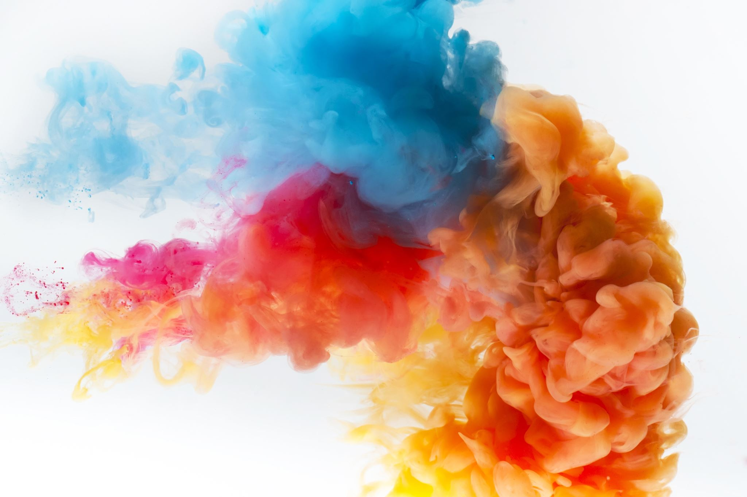
Hjerneorgasme
Kva viser denne overskrifta til, trur du?
Diskuter spørsmålet med læringsvenen din.

Slide 2
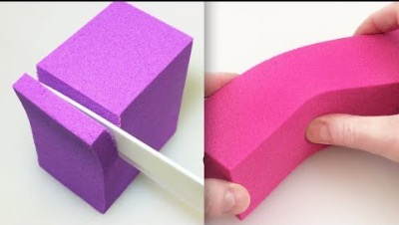
Kva trur du teksten vi skal lese, handlar om? Sjå klippet under, og samtal med læringsvenen din.

Slide 3
Før lesing
Sjå på filmsnutten som ligg øvst i teksten «Hjerneorgasme». Prøv å skildre kva du ser.
Kva tenkjer du når du ser klippet?
Kva slags assosiasjonar får du?
Kva slags kjensler gjev det deg å sjå klippet?
Kva tenkjer du kan vere grunnen til at så mange menneske likar å sjå på videoar som dette?

Slide 4
Før lesing
Skroll deg gjennom teksten «Hjerneorgasme». Kva slags type tekst er dette? Kva kjenneteiknar denne teksttypen? Korleis skil teksten seg frå ein fagtekst i læreboka?
Kven trur du er målgruppa for teksten, og kvifor trur du det?

Slide 5
Lesing
Nærles teksten.
Kva tykte du var interessant ved teksten?
Skriv ned fem punkt og grunngje kvifor du tykkjer nettopp desse momenta i teksten er interessante. Set deg i lag med læringsvenen din og presenter punkta og grunngjevingane du har skrive ned, for han/ho.

Slide 6
Etter lesing
Gruppeoppgåve: På oppdrag frå NRK har de fått i oppgåve å lage ein kort informasjonsfilm, retta mot den eldre garde, der de forklarar kva ASMR er for noko. Filmen må vere teksta på nynorsk.
Når de skal førebu dykk til filmen, må de:
skrive eit manus som formidlar kva ASMR er, på ein lettfatteleg og presis måte
bruke tid på å redigere og språkvaske teksten dykkar
flette inn ein eller fleire eigenproduserte ASMR-filmar
Tips:
Sjå denne Newton-videoen for tips til korleis de kan utforme filmen.
To gratisappar som er lette å bruke til redigering, er InShot og CapCut.

Slide 7
Forslag til vurderingspunkt
Filmen er tilpassa målgruppa.
Informasjonen vert formidla på ein lettfatteleg og presis måte.
Teksten er godt formulert og korrekt skriven.
Filmen viser kreativitet og sjølvstende i arbeidet.
Lekse: Vis filmen til foreldra eller besteforeldra dine, og be dei gje deg ei tilbakemelding. Veit dei no kva ASMR er for noko?

